Slide 1
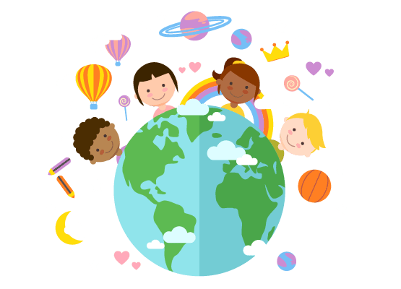
GENÇLİK
VE DEĞERLER
4. ÜNİTE

Slide 2
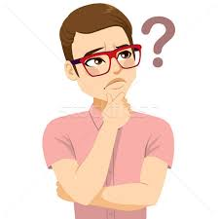
DEĞER NEDİR?

Slide 3
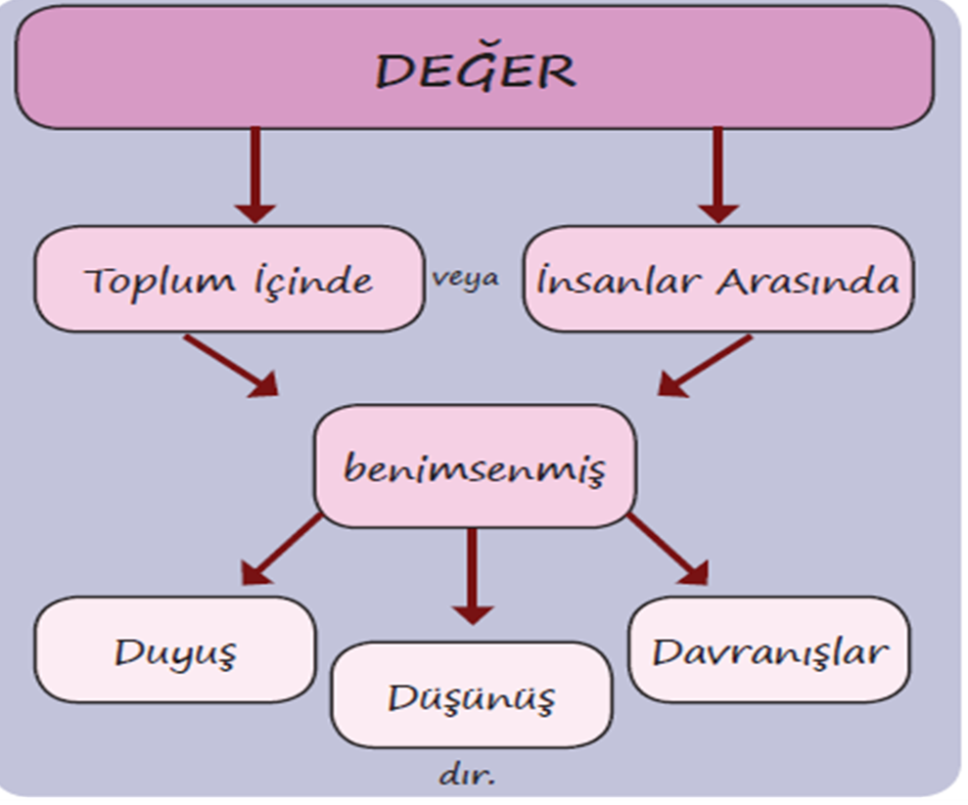

Slide 4
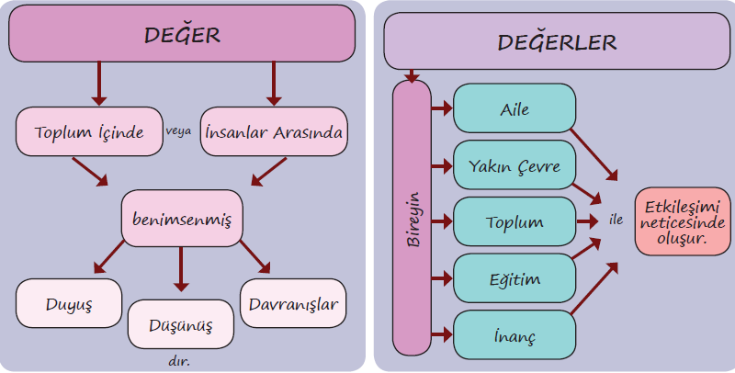

Slide 5
DEĞERLERE ÖRNEKLER
Bu tablo çok güzel.
Bu ev yaşamak için kötü bir ev.
İyi insan olmak her toplumda kabul edilir.
Dürüst olmak güzel bir davranıştır.
Yalan söylemek ahlaken kötü bir davranıştır.
Bu kitap okuması akıcı, güzel bir kitap.

Slide 6
DEĞERLER
DEĞİŞEBİLEN
Kişiye, topluma, yaşa, cinsiyete, eğitim durumuna göre değişiklik arz eden değerledir. Örneğin kitabın güzel ya da çirkin olması vb.
DEĞİŞMEYEN
Üst değer olarak ifade edilen değişmeyen değerler toplumdan topluma değişmeyen değerledir. Nihai değerler de denilebilir. Örneğin kardeşlik, adalet, iyilik, dürüstlük vb.

Slide 7
Değerler doğdukları alana göre farklı kategorilere ayrılmaktadır.
DEĞERLER
ESTETİK
Güzellik
MİLLİ
Bayrak ve vatan sevgisi
MADDİ ve FİZİKSEL
Sağlık, fiziki güvenlik
AHLAKİ
Dürüstlük
DİNİ
Helal,haram

Slide 8
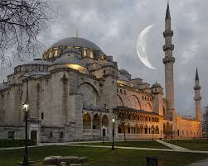
DEĞERLERİN OLUŞUMUNDA DİNİN ETKİSİ
Din değerlerin oluşumunda en önemli etkiye sahip ilk unsurdur. İnsanlığın tarihi ile eş güdüme sahip olan din, insanların değerlerinin dayanağı olmuştur her zaman. İnsanlar duygularını, düşüncelerini, değer yargılarını dine dayandırmışlardır. Çünkü din; insanı her zaman iyiye, güzele, doğruya, dürüstlüğe yönlendirmiştir.

Slide 9
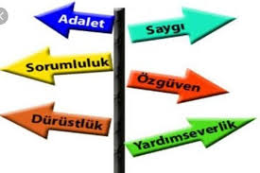
Dinin etkilediği değerlerin başında elbette ahlaki değerler gelmektedir. Bunun asıl sebebi ise dinin insanları iyiye, doğruya, adalete, dürüstlüğe davet etmesinden kaynaklanmaktadır.

Slide 10
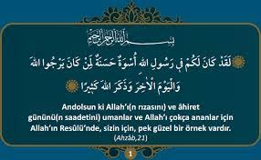
Din, ahlaki değerleri ve bunların nasıl yapılacağını peygam­berler vasıtasıyla insanlara bildirir. İnsan, güzel ahlaklı kişinin nasıl olması gerektiğini peygamberlerin tutum ve davranışların­dan öğrenir. İslam dinine göre hem inancın hem de ahlaki bir yaşantının nasıl olması gerekti­ğini gösterecek olan Hz. Muhammed'dir (s.a.v.).

Slide 11
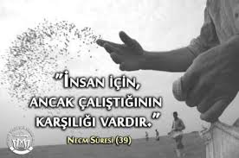
Din, ahlaki değerlerin yanı sıra ekonomik, milli, sosyal, duy­gusal, entelektüel vb. değerlerin oluşumunda da etkilidir. Örne­ğin ekonomik değerlerden olan üretimin niteliği hakkında Kur'an'da insan için ancak çalıştığının karşılığının verileceğinin belirtilmesi ve Hz. Peygamber'in (s.a.v.) pek çok hadisinde yapılan işin en güzel şekilde yapılmasının öğütlenmesi etkili ol­muştur. Yine entelektüel değerlerden olan bilimsellik değerinin oluşumunda Kur'an ve hadislerdeki ilim öğrenme, öğretme konusundaki öğütlerin etkisi vardır.

Slide 12
DEĞERLERİN OLUŞUMUNDA ÖRF ve ADETLERİN ETKİSİ
Örf, bir toplumda yasalarla belirlenmemiş ancak eskiden beri uygulana gelen, kuşaktan kuşağa aktarılan davranış biçim ve kurallarına denir. Örneğin küçükleri sevmek, akrabayı ziyaret etmek, ana babaya say­gı göstermek, yaşlılara yardımcı olmak birer örftür.
Adet yani görenek ise bir toplumda eskiden beri uyu­lan kural, töre ve davranış biçimlerine denir. Örneğin düğün ve sünnet merasimlerinin yapılış biçimi, mi­safirlikte uyulması gereken kurallar vb. birer adettir.

Slide 13
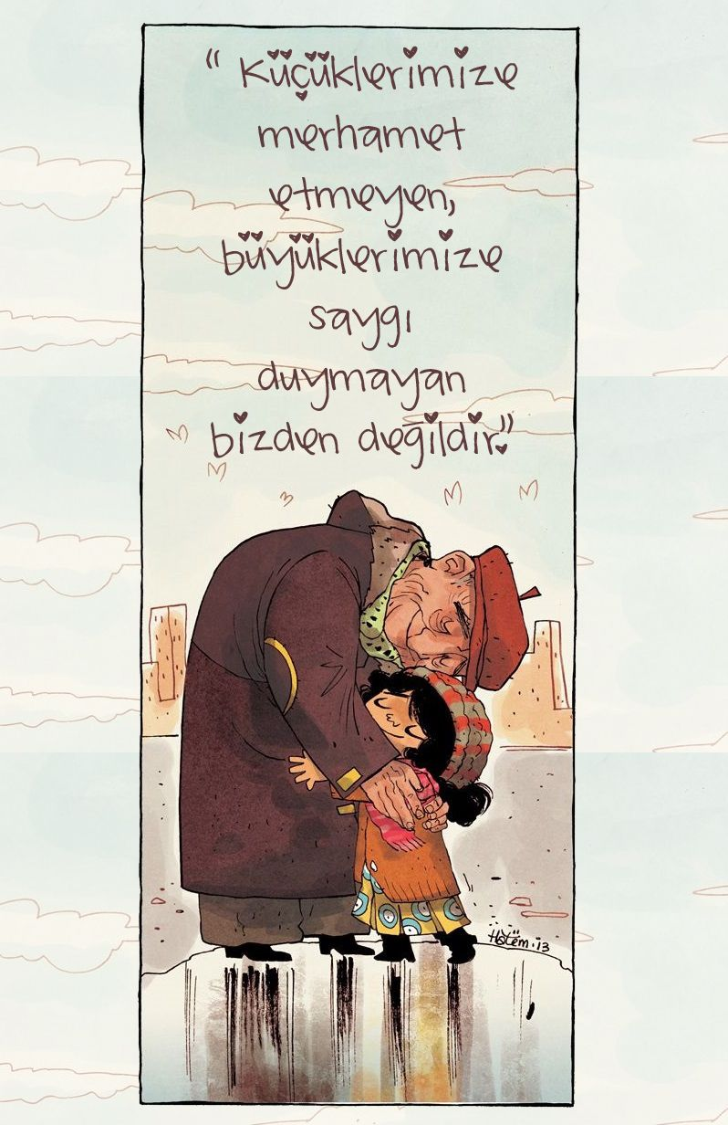
Örf ve adetlerin oluşmasında dinin etkisini görmekteyiz. Örneğin büyüklere saygı göstermek, küçüklere karşı sevgi dolu olmak, bayramlaşmak, selamlaşmak, yeni doğan çocuğa isim koymak vb. unsurlar sayılabilir. Hz. Peygamber'in (s.a.v.); "Küçüklerimizi sevmeyen, bü­yüklerimize saygı göstermeyen bizden değildir." hadisini bu konuda örnek vereceğimiz pek çok hadisten sadece bir tanesidir.

Slide 14


İslam dini zaman içerisinde dinin ruhuna uygun olan örf ve adetlere karşı çıkmayıp benimsemiştir. Lakin dinin esasları ile zıt düşenleri kabul etmeyip reddetmiştir.
Büyüklere saygılı olmak
Örfümüzde bulunan bu davranış İslam dinine uygun olduğu için kabul görmüştür.
Kız kaçırmak, kan davası, başlık parası
Bu ve buna benzer uygulamalar İslam dininin esaslarına aykırı olduğu için reddedilmiştir.

Slide 15
GENÇLERİN KİŞİLİK GELİŞİMİNDE DEĞERLERİN YERİ ve ÖNEMİ
Kişilik bireyin tutumu, dış görünüşü, çevreye uyum biçimi gibi kendine has yapısı ile onu başkaların­dan ayıran davranış şekillerini belirleyen temel vasıflarıdır. Genellikle günlük dilde "huy, mizaç, karak­ter, şahsiyet ve benlik" gibi kavramlarla eş anlamlı olarak kullanılır.
Değerlerden yoksun bir genç asla düşünülemez. Müslüman bir genç milli ve manevi değerlerini bilmeli ve buna uygun yaşamalı.
Gençlerin değerler sisteminin oluşmasında aile, eğitim ve özellikle arkadaş çevresi çok büyük öneme sahiptir.

Slide 16
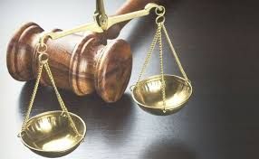
TEMEL DEĞERLER
1.) ADALET
Adalet kelime olarak "bir şeyi yerine koymak, herkese hakkını vermek" gibi anlamlara gelir. Terim ola­rak ise "kişinin davranışlarında ve çevresiyle ilişkilerinde ölçülü, dengeli olması, her şeyin ve herkesin hak ve hukukunu gözetmesi, ölçüsüzlükten uzaklaşarak dengeli davranmasına denir. Adaletin olmadığı yerde sosyal ve ekonomik dengesizlikler, haksızlık, zulüm, anarşi ve kaos olur.

Slide 17
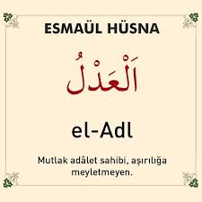
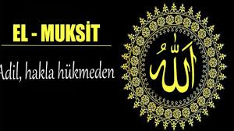
Aşağıda bulunan sıfatlar Allah’ın sonsuz adaletini ifade eden Esmaül Hüsnalardır.

Slide 18
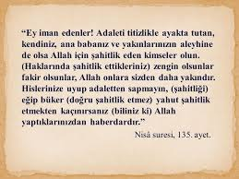
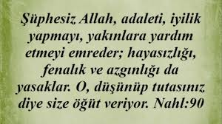
Kur’an-ı Kerim’in birçok ayetinde adaletle ilgili ayetleri görmek mümkündür.

Slide 19
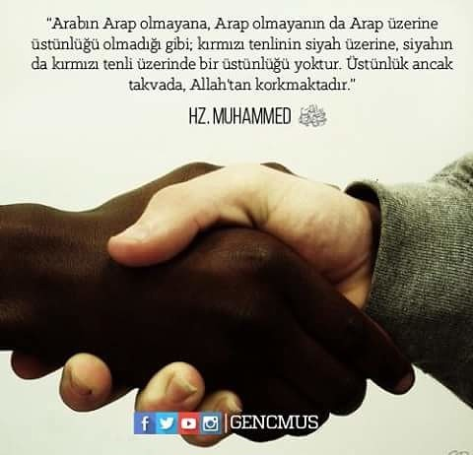
İslam'ın adalet anlayışında her zaman ve her konumda adil davranmak esastır. İslam'a göre bütün insanlar bir tarağın dişleri gibidir. Irk, renk, toplumsal sınıf, makam, mevki, dil ve din gibi özelliklere bakılmaksızın hukuk önünde eşittir. Üstünlük sadece takvadadır.

Slide 20

Hz. Muhammed(sav)’in gerek hadislerinde gerek sünnetinde adalete her zaman önem verdiğini görmekteyiz. Şu olay çok dikkat çekicidir: Kureyş'in ileri gelen ka­bilelerinden birine mensup bir kadın hırsızlık yapar. Cezalandırılma­mak için sahabeden birini aracı olarak Hz. Peygamber'e (s.a.v.) gön­derir. Hz. Peygamber (s.a.v.) bu duruma kızar ve şöyle buyurur: "Na­sıl oluyor da bazı kimseler Allah'ın emri karşısında aracı olmaya kalkışıyorlar. Sizden öncekilerin mahvolmasının sebebi şudur: İçlerinden asil, ileri gelen birisi hırsızlık yapınca onu serbest bı­rakıyor, zayıf ve fakir bir kimse hırsızlık yapınca onu cezalandı­rıyorlardı. Allah'a yemin ederim ki Muhammed'in kızı Fatıma da hırsızlık yapsa onun da elini keserdim."

Slide 21
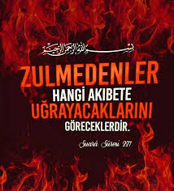
Adaletin zıddı zulümdür. Zulüm, hak sahibine hakkını vermemek, ona haksızlık etmek, eksik vermek, zamanında veya kararlaştırılan yerde ve şekilde vermemektir. İslam inancına göre zulüm haram ve büyük günahlardandır. Hakkı çiğneyerek zalim olan bir kişi, ahiret günü bu zulmünün karşılığını görecektir.

Slide 22
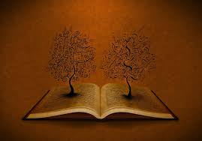
2.) HİKMET
"İlim ve akılla gerçeğin bulunmasıdır. Allah (c.c.) açısından hikmet, eşyanın en iyi şekilde bilinme­si ve kusursuz yaratılmasıdır. İnsan açısından ise eşyanın hakikatini bilip onun iyi işlere vasıta ya­pılmasıdır."
"Hikmet, kişinin adil olması, eşyanın gerçeğini kavraması ve gereğine göre amel işlemesidir."
"En genel çerçevesiyle hikmet, menfaat ve iyilik yönüyle her iyi, güzel ilim ve salih amelin ismidir."

Slide 23
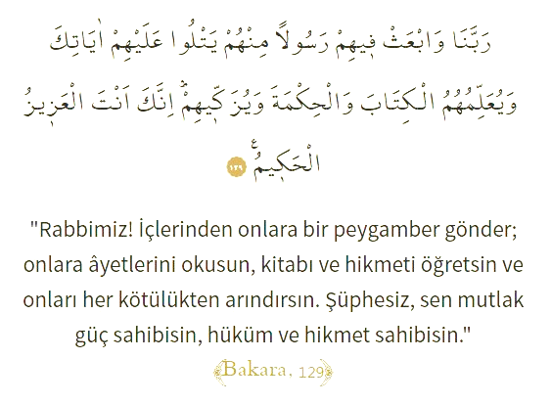
Kur'an-ı Kerim'de hikmet kavramı, Yüce Al­lah'ı (c.c.) gereği gibi bilme bilgisi, peygam­berlik, hüküm vermede doğru karar verme yeteneği, gerçeği açıklayan, şüpheyi gideren kesin delil gibi geniş bir kapsamda kullanılır.

Slide 24
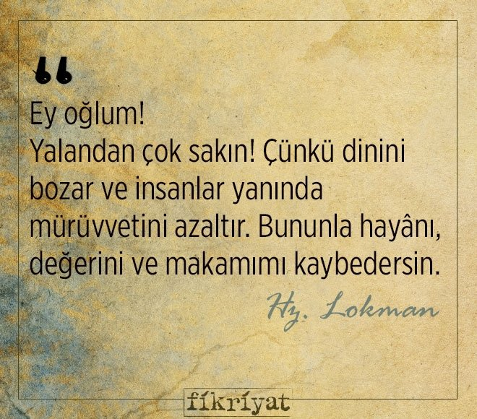
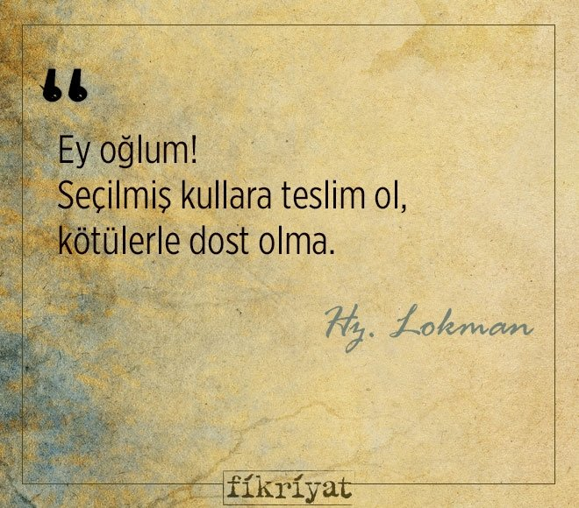
Hikmet kavramı, Kur'an-ı Kerim'de Lokman suresinde ilim ve hikmet sahibi bilge bir kişi olarak bildi­rilen Lokman (a.s.) ile özdeşleşmiştir. Hadi gelin Hz. Lokman’ın oğluna verdiği öğütleri birlikte inceleyelim.

Slide 25
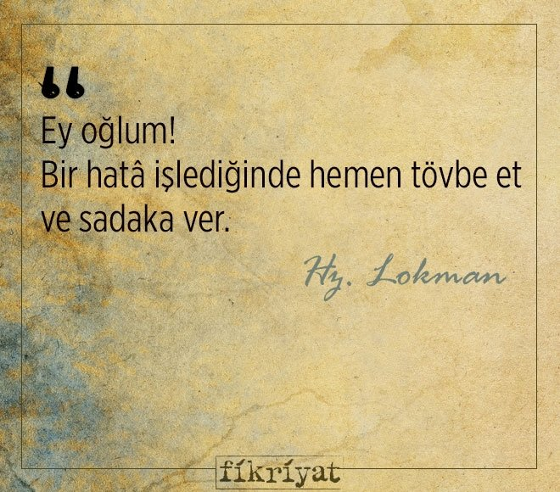
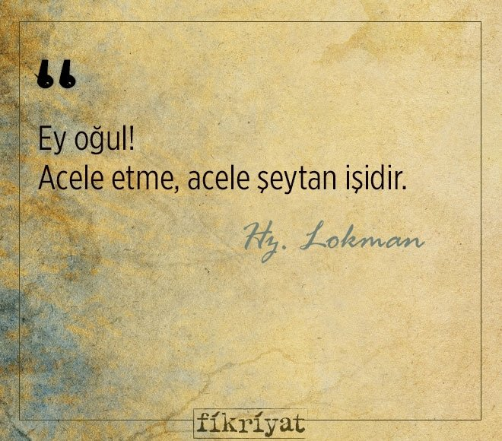

Slide 26
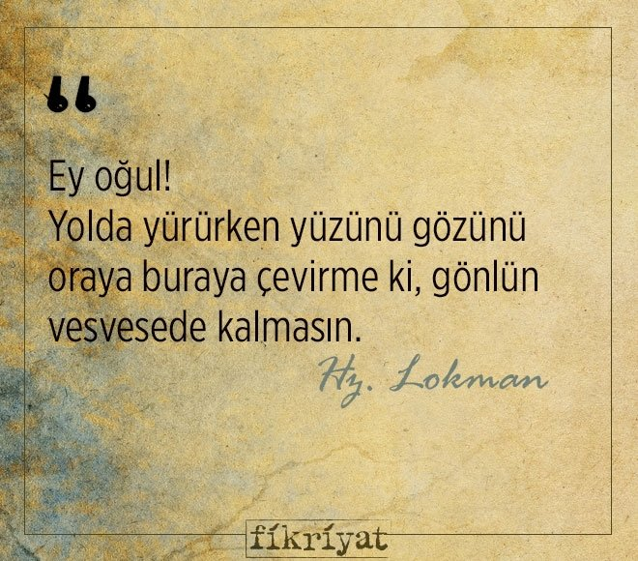
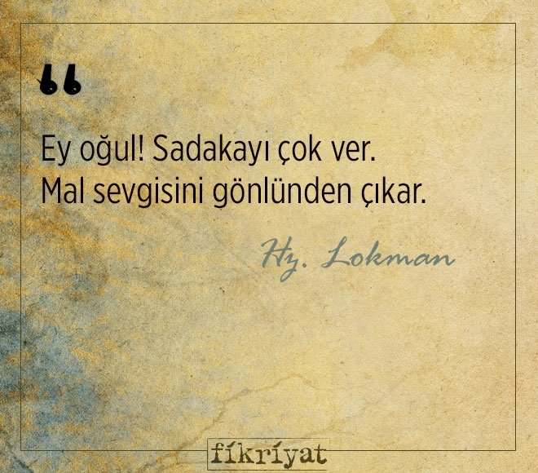

Slide 27
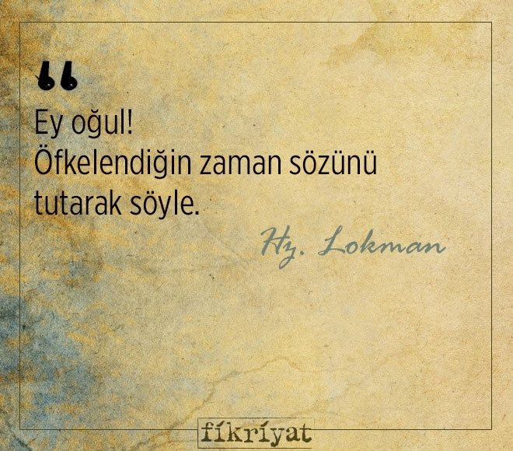
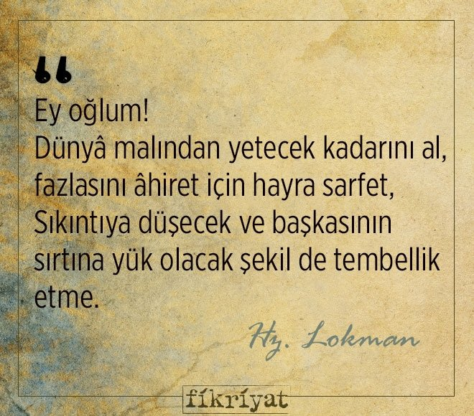

Slide 28
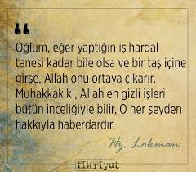
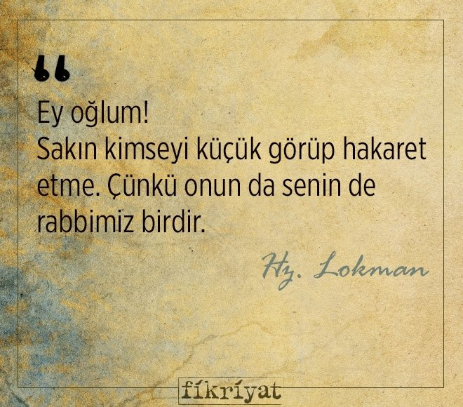

Slide 29

HZ. LOKMAN’IN OĞLUNA VERDİĞİ ÖĞÜTLERDEN BİRKAÇ TANESİNİ BİRLİKTE ÖĞRENDİK. BUNUN GİBİ BİRÇOK ÖĞÜT VAR. DİĞERLERİNİ ÖĞRENMEYE NE DERSİN? ☺

Slide 30
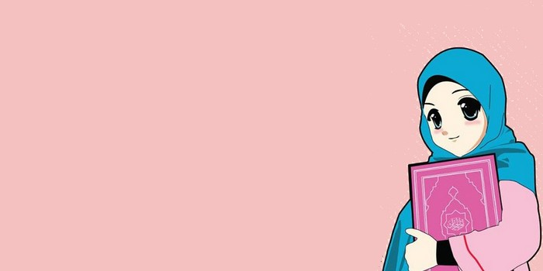
3.) İFFET
Yeme, içme ve diğer bedeni hazlar ko­nusunda ölçülü olma, aşırı istekleri bastırıp dinin ve aklın buyruğu altına sokmak suretiyle kazanılan er­deme denir.
Halk arasında iffet denildiği zaman akla namus, ırz gibi kavramlar gelmektedir. Ancak iffet kavramı daha geniş bir manaya sahiptir. İffet; haya, kanaat, sabır, arzuları dizginlemek, dürüstlük, ağırbaşlılık, nezaket, güzel yaşayış, Allah (c.c.) korkusu, düzenlilik, cömertlik, eli açıklık, yardımseverlik, bağışlama ve hoşgörü gibi kavramları içinde barındırmaktadır.

Slide 31
İffet değerinin içerdiği anlamlardan biri de kişinin nazik ve kibar olması, kişiler arası ilişkilerde edep sınırlarını aşmaması, öfke ve kızgınlık gibi tutum ve davranışlardan uzak durmasıdır. Şu olay iffetin bu anlamı için güzel bir örnektir:
Bir gün Übey b. Ka'b adlı biri, mescitte bir amın yakasına yapışmış bor­cunu istiyordu. Bu esnada Hz. Peygamber (s.a.v.) mescide girdi ve bu durumu gördü. Namazını tamam­layıp geri geldiğinde Übey'in hala aynı sertliğini gösterdiğini gördü ve ona şöyle dedi: "Hakkını talep eden kişi bunu tam olarak alsa da alamasa da iffetli bir şekilde istesin."Hz. Peygamber'in (s.a.v.) bu sözleriyle ne demek istediğini Übey anlamadı ve yanına gelerek 'İffet nedir?' diye sordu. Hz. Peygam­ber de (s.a.v.) şöyle buyurdu: "Ona (kardeşine) hakaret etmeden, onu zorlamadan, ona çirkin söz söylemeden ve ona eziyet etmeden istemektir."

Slide 32
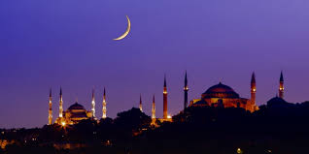
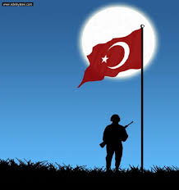
4.) ŞECAAT
Bir kişinin gerektiğinde haksızlık ve tehlikeler karşısında kork­maması, cesaretini koruması, haksızlığa boyun eğmemesi, cesaret­le üstün değerleri korumaya yönelmesine denir.
Şecaat; korkaklık ve öfke arasında bulunması gereken bir değerdir. Bir Müslüman ne korkak ne de öfkeli olmalıdır. Dinini, vatanını, malını, namusunu koruması gereken durumlarda yiğit olmalıdır.

Slide 33
KUR'AN’DAN MESAJLAR
İSRA SURESİ 23-29. AYETLER
بِسْمِ اللّٰهِ الرَّحْمٰنِ الرَّح۪يمِ
وَقَضٰى رَبُّكَ اَلَّا تَعْبُدُٓوا اِلَّٓا اِيَّاهُ وَبِالْوَالِدَيْنِ اِحْسَاناًۜ اِمَّا يَبْلُغَنَّ عِنْدَكَ الْكِبَرَ اَحَدُهُمَٓا اَوْ كِلَاهُمَا فَلَ
تَقُلْ لَهُمَٓا اُفٍّ وَلَا تَنْهَرْهُمَا وَقُلْ لَهُمَا قَوْلاً كَر۪يماً
وَاخْفِضْ لَهُمَا جَنَاحَ الذُّلِّ مِنَ الرَّحْمَةِ وَقُلْ رَبِّ ارْحَمْهُمَا كَمَا رَبَّيَان۪ي صَغ۪يراًۜ
رَبُّكُمْ اَعْلَمُ بِمَا ف۪ي نُفُوسِكُمْۜ اِنْ تَكُونُوا صَالِح۪ينَ فَاِنَّهُ كَانَ لِلْاَوَّاب۪ينَ غَفُوراً
وَاٰتِ ذَا الْقُرْبٰى حَقَّهُ وَالْمِسْك۪ينَ وَابْنَ السَّب۪يلِ وَلَا تُبَذِّرْ تَبْذ۪يراً
اِنَّ الْمُبَذِّر۪ينَ كَانُٓوا اِخْوَانَ الشَّيَاط۪ينِۜ وَكَانَ الشَّيْطَانُ لِرَبِّه۪ كَفُوراً
وَاِمَّا تُعْرِضَنَّ عَنْهُمُ ابْتِغَٓاءَ رَحْمَةٍ مِنْ رَبِّكَ تَرْجُوهَا فَقُلْ لَهُمْ قَوْلاً مَيْسُوراً
وَلَا تَجْعَلْ يَدَكَ مَغْلُولَةً اِلٰى عُنُقِكَ وَلَا تَبْسُطْهَا كُلَّ الْبَسْطِ فَتَقْعُدَ مَلُوماً مَحْسُوراً

Slide 34
"Rabb'in, sadece kendisine kulluk etmenizi, ana-babanıza da iyi davranmanızı kesin bir şekil­de emretti. Onlardan biri veya her ikisi senin yanında yaşlanırsa kendilerine "of!" bile deme; on­ları azarlama; ikisine de güzel söz söyle. (23)
Onları esirgeyerek alçakgönüllülükle üzerlerine ka­nat ger ve: 'Rabb'im! Küçüklüğümde onlar beni nasıl yetiştirmişlerse şimdi de sen onlara (öyle) rahmet et!' diyerek dua et. (24)
Rabb'iniz sizin kalplerinizdekini çok iyi bilir. Eğer siz iyi olursanız şunu bilin ki Allah, kötülükten yüz çevirerek tövbeye yönelenleri son derece bağışlayıcıdır. (25)

Slide 35
Bir de akrabaya, yoksula, yolcuya hakkını ver. Gereksiz yere de saçıp savurma. (26)
Zira böylesi­ne saçıp savuranlar şeytanların dostlarıdırlar. Şeytan ise Rabb'ine karşı çok nankördür. (27)
Eğer Rabb'inden umduğun (beklemek durumunda olduğun) bir rahmet için onların yüzlerine bakamı­yorsan, hiç olmazsa kendilerine gönül alıcı bir söz söyle. (28)
Eli sıkı olma; büsbütün eli açık da olma. Sonra kınanır, (kaybettiklerinin) hasretini çeker durursun. (29) "

Slide 36

İSRA SURESİ 23-29. AYETLER SANA NELER ÇAĞRIŞTIRDI?

Slide 37
Bir olan Allah'a inan. Anne- babana asi olma. Onlara iyi davran.
AYETLERDEN ÇIKARILACAK DERSLER
Kalbinde her daim iyilik olsun. Günah işlersen hemen Allah’a tövbe et
İsraftan kaçınarak yakın akrabana, yoksula, yolda kalmışa yardım et.
Etrafındakilere karşı ne cimri ol ne de müsrif ol. Orta yolda ol her daim.
@dkablisemateryal

